Slide 1
«Учитель года города Краснодара – 2024» «Учитель года города Краснодара – 2024»
«Эффективные методы и приёмы
работы над сочинением».
Коршуненко Елена Константиновна,
учитель русского языка и литературы,
муниципального автономного общеобразовательного учреждения
муниципального образования город Краснодар
гимназия № 33 имени Героя Советского Союза Федора Афанасьевича Лузана

Slide 2
«Писать всегда трудно, и чем труднее, тем лучше выходит».
Л.Н.Толстой
Проблемы: ученики неохотно читают тексты по литературе, от этого не могут грамотно выразить свою мысль, затруднено также творческое мышление и навыки грамотного письма.
Трудности:
неточное понимание темы, расширение или сужение;
неумение определить круг проблем;
ошибки в выборе литературного материала.

Slide 3
Задача
Важнейшая задача учителя - качественная подготовка школьников к успешному написанию ОГЭ, итогового сочинения, ЕГЭ.

Slide 4
Теоретическое обоснование
. рассуждать на предложенную тему;
. использовать литературный материал для аргументации своей позиции;
. точно выражать мысли;
. оценивать и совершенствовать результаты собственной речевой деятельности.
Для успешного написания сочинения необходимо развивать следующие умения:

Slide 5
Методы и приёмы работы над сочинением на уроках русского языка и литературы:
1 Интересные факты биографии писателей;
2 Опорный конспект;
3 Кластер;
4 Даймонд;
5 Буктрейлер;
6 Синквейн.

Slide 6
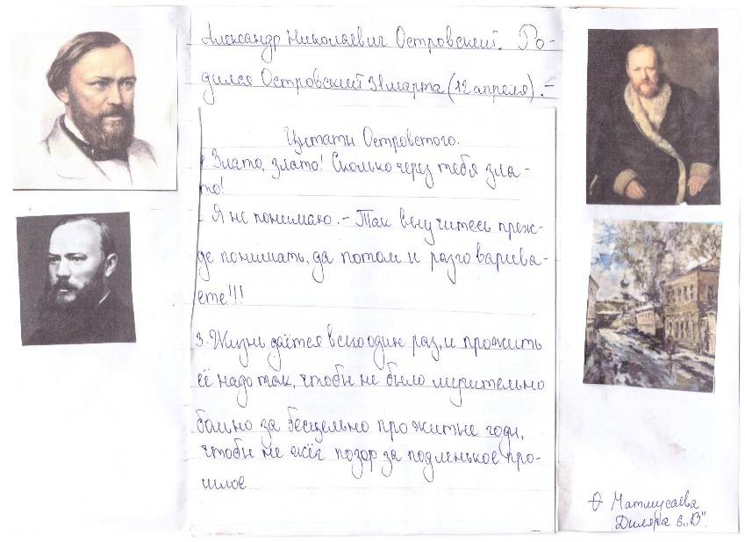
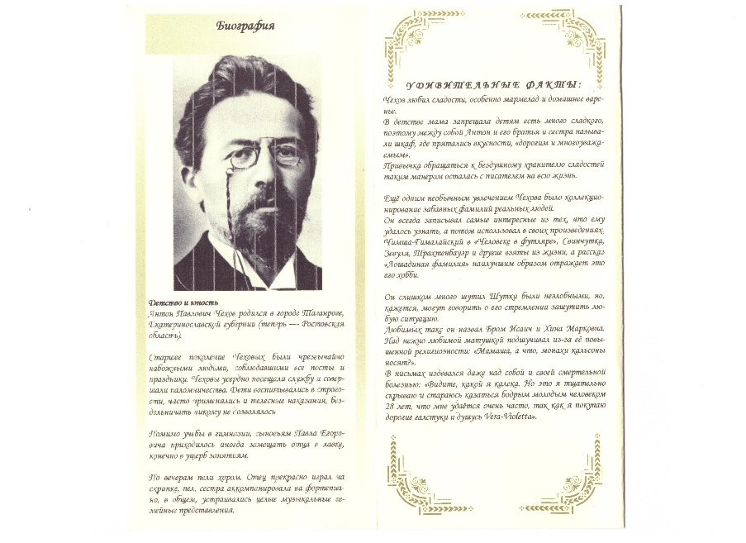
БИОГРАФИЧЕСКИЙ МЕТОД
Интересные факты писателей.
Помогает услышать голос писателя, увидеть своеобразие его личности, характера и судьбы..

Slide 7
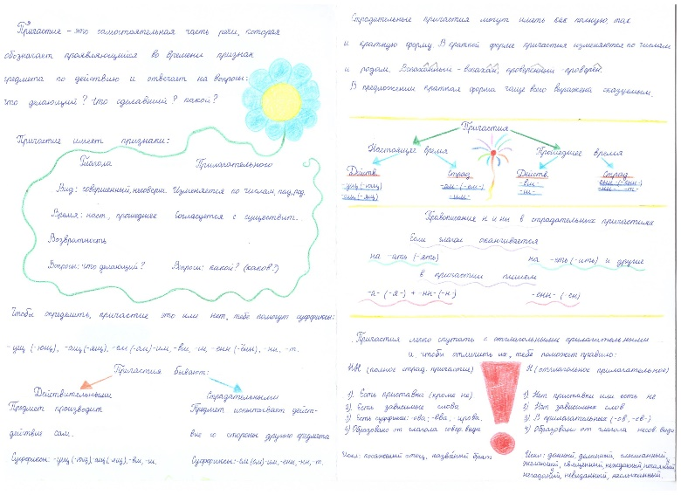
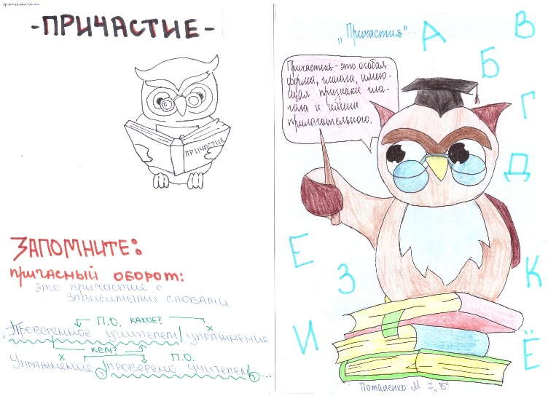
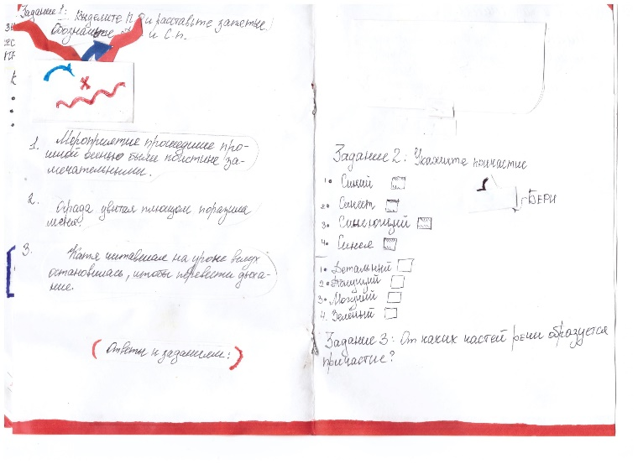
ПРИЕМ ОПОРНЫХ КОНСПЕКТОВ.
Сокращенная символическая запись изучаемого материала.
Позволяет глубже разобраться в изучаемом материале, сконцентрировать внимание на наиболее трудных местах изучаемого материала.

Slide 8
Приём «КЛАСТЕР»
Кластер – это педагогическая стратегия, которая позволяет ученикам свободно размышлять над какой-либо темой, дает доступ к собственным знаниям, пониманию или представлениям об определенной теме, а также развивает память и пространственное мышление.
Помогает выбрать ключевые понятия, события, явления, о которых пойдет речь в сочинении.

Slide 9
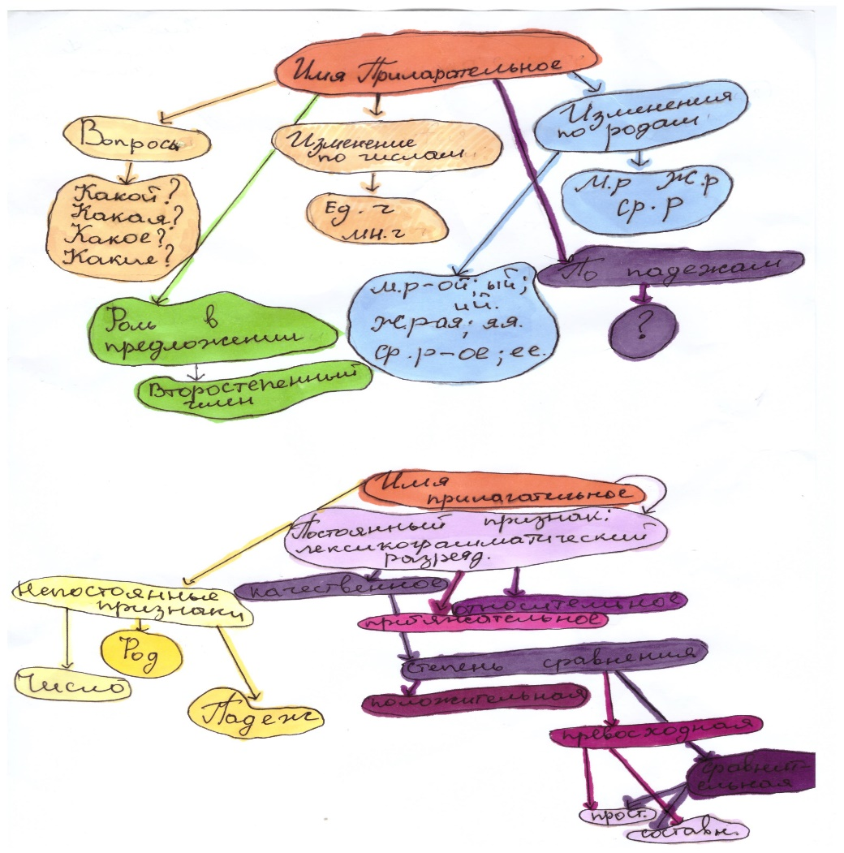
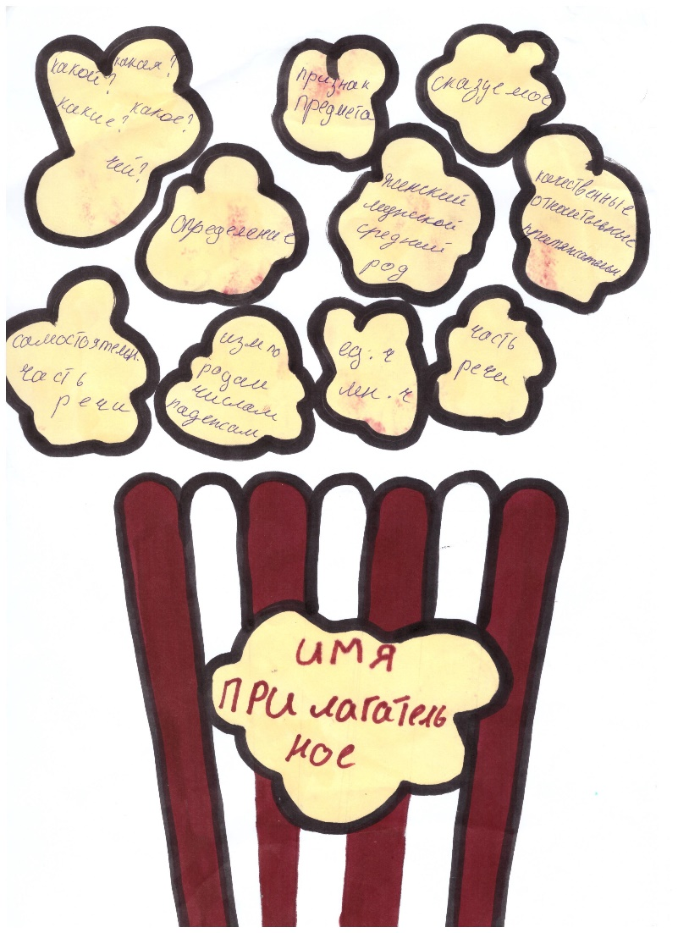
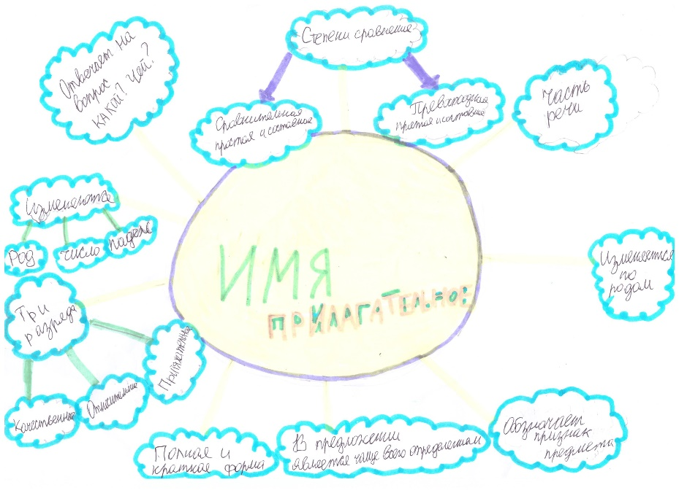
Приём «КЛАСТЕР»

Slide 10
Приём «Даймонд»
Даймонд — это особая форма написания текста, которая помогает выразить свои мысли более стройно и ярко.
Даймонд – творческая работа, по форме представляет 7-стишие.
Помогает развивает речь детей, обогащает словарный запас;
находить в учебном материале наиболее важные элементы;
формулировать идею (ключевую фразу).

Slide 11
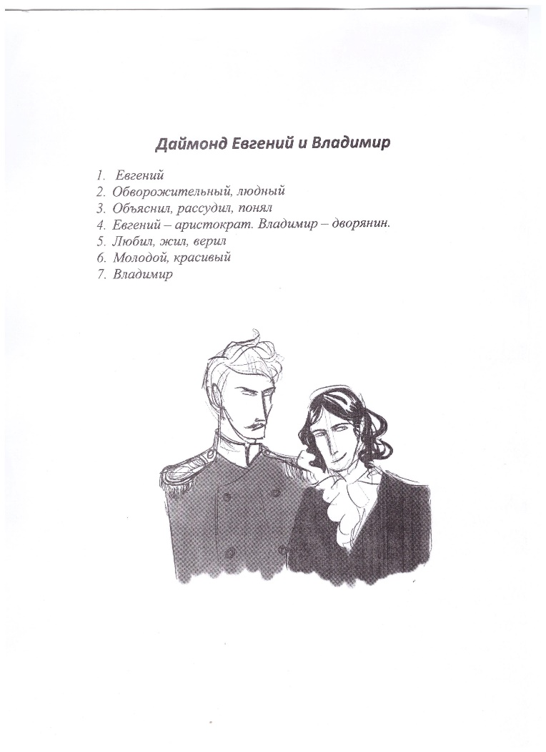
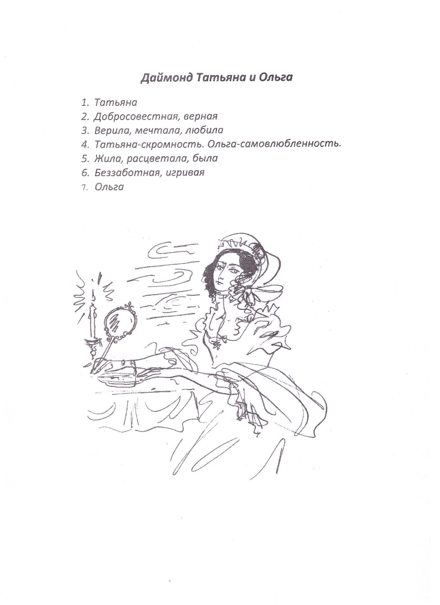
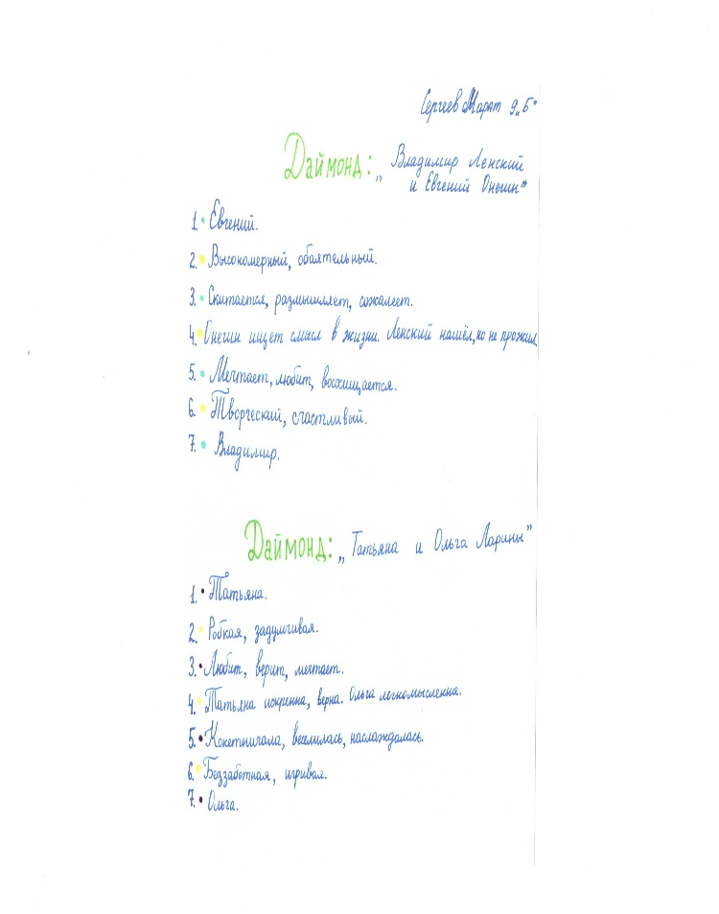
Приём «Даймонд»

Slide 12
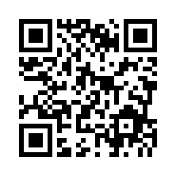
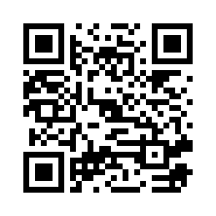
Приём «БУКТРЕЙЛЕР»
Буктрейлер – это жанр рекламно-иллюстративного характера, объединяющий литературу, визуальное искусство и знания интернет-технологий продолжительностью не более 3 минут.
Привлечь ребёнка к книге, заинтересовать, показать насколько интересен сюжет.

Slide 13
Приём «Синквейн»
Синквейн – это особое стихотворение, которое возникает в результате анализа и синтеза информации.
повышается интерес к изучаемому материалу;
развивается образное мышление;
развиваются творческие способности учащихся;
развивается мышление и воображение;
вырабатывается способность к анализу;
уменьшается время, отводимое на запоминание информации.

Slide 14
Приём «Синквейн»

